Slide 1
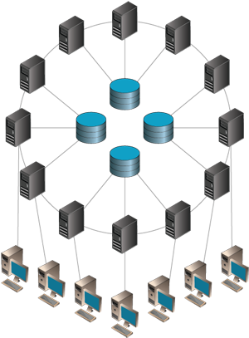
CKP7500 - SISTEMAS DISTRIBUÍDOS E REDES DE COMUNICAÇÃO SMD0050 - SISTEMAS DISTRIBUÍDOS - T02
Processos e Threads
Slides são baseados nos slides do Couloris e Tanenbaum

Slide 2

Processos
3
capítulo

Slide 3
Sistema Operacional
Um dos principais aspectos de sistemas distribuídos é o compartilhamento de recursos
Os aplicativos clientes invocam operações em recursos que frequentemente estão em outro nó, ou pelo menos em outro processo
Aplicativos e serviços usam a camada de middleware para suas interações

Slide 4
Sistema Operacional
Abaixo da camada de middleware está a camada do sistema operacional (SO)
A tarefa de qualquer sistema operacional é fornecer abstrações dos recursos físicos subjacentes
Ex.: processadores, memória, comunicação e mídias de armazenamento, rede

Slide 5
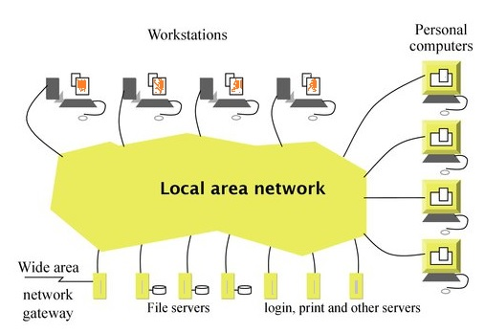
Sistema Operacional Distribuído?
Um sistema operacional de rede não escalona os processos nos vários nós
Um sistema operacional com uma única imagem do sistema com controle sobre todos os nós seria um sistema operacional distribuído

Slide 6
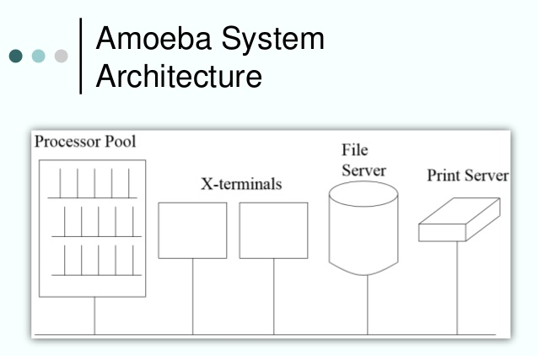

Sistema Operacional Distribuído?
Funcionar como uma máquina única
MicroKernel e MultiThread
Comunicação via RPC
Os nós funcionam como terminais e um deles executa um pool de processos para decidir onde ocorrerá a exceução
Amoeba foi desenvolvido pelo Andrew S. Tanenbaum
Python foi desenvolvido inicialmente pare esse S O

Slide 7

Razões para não termos SO distribuídos
Exigência de homogeneidade
Investimentos feitos em softwares aplicativos específicos
Desempenho ruim
Afetado pela rede
A combinação de middleware e SO de rede proporciona um equilíbrio aceitável entre os requisitos de autonomia e o acesso aos recursos

Slide 8
Sistema Operacional e Middleware

Slide 9

Processos
Diferentes tipos de processos desempenham papel crucial em sistemas distribuídos
Programas em execução em cada SO
ID, Ciclo de vida e espaço de memória
Usar processos multithreading auxiliam em melhoria de desempenho em sistemas cliente-servidor
Thread 2 makes
requests to server
Receipt &
Input-output
Thread 1
queuing
generates
results
T1
Requests
N threads
Client
Server

Slide 10
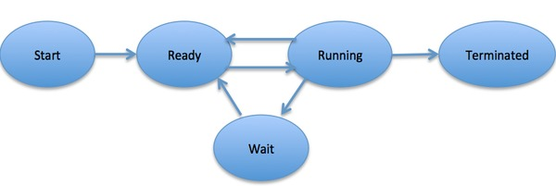
Sistema operacional
O ambiente de execução é a unidade de gerenciamento de recursos
Um conjunto de recursos locais gerenciados pelo núcleo
Ciclo de vida
Um ambiente de execução consiste em
um espaço de endereçamento
recursos de sincronização e comunicação entre threads, como semáforos e interfaces de comunicação
recursos de nível mais alto, como arquivos

Slide 11
Espaço de endereçamento
Um espaço de endereçamento é a unidade de gerenciamento da memória virtual de um processo
Extensão da memória
Permissões de leitura/gravação e execução
Pilha de execução
Valores dos registradores

Slide 12
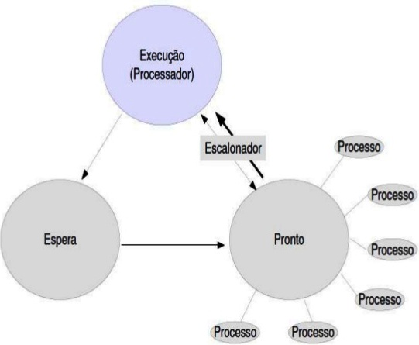
Processos
O S.O. garante transparência sobre uso de CPU e dispositivos de I/O concorrentemente. Para isso é usado o escalonamento de processos
Uso demasiado de chaveamento no modo dual (usuário/monitor);
Uso demasiado de chaveamento entre processos;
Modificações constantes no MMU (Memory Management Unit

Slide 13
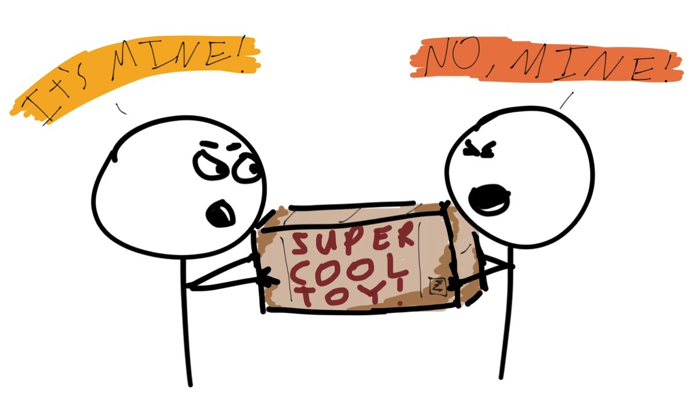
Regiões Compartilhadas
A necessidade de compartilhar memória entre processos, ou entre processos e o núcleo, é um dos fatores que leva ao usos de regiões compartilhadas
Bibliotecas
Núcleo
Compartilhamento de dados e comunicação
Hardware

Slide 14
Tarefa
Quais os problemas de compartilhar recursos entre processos?
Como a estratégia de escalonamento pode causar os seguintes problemas?
Deadlock
Inanição (Starvation)

Slide 15
Problemas da concorrência de recursos
Processos podem compartilhar variáveis e recursos cujo uso concorrente pode levar a um estado de inconsistência
Dois processos enviados bytes via serial
Dois processos alterando um mesmo arquivo
Dois processos acessando a câmera

Slide 16
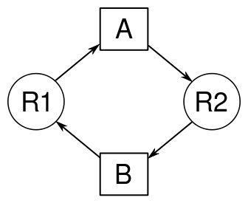
Deadlock
Efeito colateral do uso de reserva de recursos que pode afetar a execução de processos
A pede recurso r1 => bloqueia recurso
B pede recurso r2 => bloqueia recurso
A pede recurso r2 => espera
B pede recurso r1 => espera

Slide 17
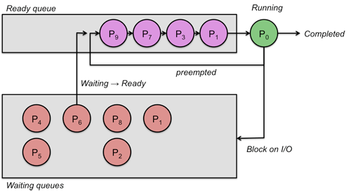
Starvation-Inanição
Escalonamento
Não-preemptivo, FIFO
Uso de fila de prioridades
Efeito colateral de um algoritmo de escalamento que pode causar a não execução de um processo ou thread
Soluções
Round-robin
Aumento da prioridade com tempo
Process-Aging
Completely Fair Scheduler

Slide 18

Região Crítica
A região crítica é uma área de código de um algoritmo que acessa um recurso compartilhado
Não pode ser acessado concorrentemente por mais de uma linha de execução
Uso de técnicas para controlar a concorrência
Semáforos, interrupções, bloqueio/reserva de recursos

Slide 19
Threads
Introdução a Concorrência em Java

Slide 20
Definindo um Programa Concorrente
“A concurrent program has multiple threads of control allowing it perform multiple computations in parallel and to control multiple external activities which occur at the same time.” (Magee and Kramer, 2000)
Referência: Jeff Magee and Jeff Kramer. 2000. Concurrency: State Models & Java Programs. John Wiley & Sons, Inc., New York, NY, USA.

Slide 21

Paralelismo, Concorrência e
Distribuição

Slide 22
Notação
Computador
Processador
Processo
Memória

Slide 23
Processos Paralelos

Slide 24
Processos executando em processadores distintos e acessando espaço de memória distintos
P
Q
R
(1)
Processos executando em processadores distintos e acessando espaço de memória compartilhado
P
Q
R
(2)
Processos executando no mesmo processador e acessando espaço de memória compartilhado
P
Q
R
(3)

Slide 25
Processos Distribuídos

Slide 26
Elemento de Conexão

Slide 27
Elemento de Conexão

Slide 28
Elemento de Conexão

Slide 29
Elemento de Conexão

Slide 30
Tipos de Concorrência em Programas
“Competitive concurrency exists when two or more active components are designed separately, are not aware of each other, but use the same passive components. The former have to compete for the latter and keep them at their disposal until there is no more need in them. Normally, components compete for a resource which knows nothing about the components that can use it.
Fonte: Alexander Romanovsky. On Structuring Cooperative and Competitive Concurrent Systems. The Computer Journal (1999) 42 (8): 627-637. Link: http://comjnl.oxfordjournals.org/content/42/8/627.short

Slide 31
Tipos de Concorrência em Programas
“Cooperative concurrency exists when several components cooperate, i.e. do some job together and are aware of this. They can communicate by resource sharing or explicitly, but the important thing is that they have been designed together so that they would cooperate to achieve their joint goal and use each other's help and results. They synchronise their execution and can wait for information computed by another cooperating component. This is a joint activity of several concurrent components with equal rights which are aware of each other.” (Romanovsky, 1999)
Fonte: Alexander Romanovsky. On Structuring Cooperative and Competitive Concurrent Systems. The Computer Journal (1999) 42 (8): 627-637. Link: http://comjnl.oxfordjournals.org/content/42/8/627.short

Slide 32
Threads - Uso em sistemas não distribuídos
Distribuição de várias tarefas concorrentes sem que o processo inteiro seja bloqueado em espera a determinada resposta
Em sistemas multi-core, cada thread pode ser executada ao mesmo tempo em processadores distintos
Cooperação entre programas através do uso de IPC (InterProcess Communication)
Comunicação requer chaveamento de contexto em 3 pontos diferentes
Threads não

Slide 33
Implementação de Thread - SO
Construir uma biblioteca de threads que é executada inteiramente em modo usuário
Criar e terminar threads é barato
Escalonamento é feito internamente
Uma chamada bloqueadora bloqueia todo o processo.
Fazer com que o núcleo fique ciente dos threads e os escalone
Criar e terminar threads tem alto custo
Escalonamento feito pelo S.O.

Slide 34
Implementação de Thread LWPs
Abordagem híbrida: LWP (Lightweight Process)
Executa em um único contexto (pesado)
Vários LWPs por processo
Todas operações em threads são realizadas sem intervenção do núcleo
Sincronização entre LWPs não requer intervenção do núcleo
Uma chamada bloqueante bloqueia um LWP, mas não os outros LWPs, que compartilham a tabela de threads entre si

Slide 35
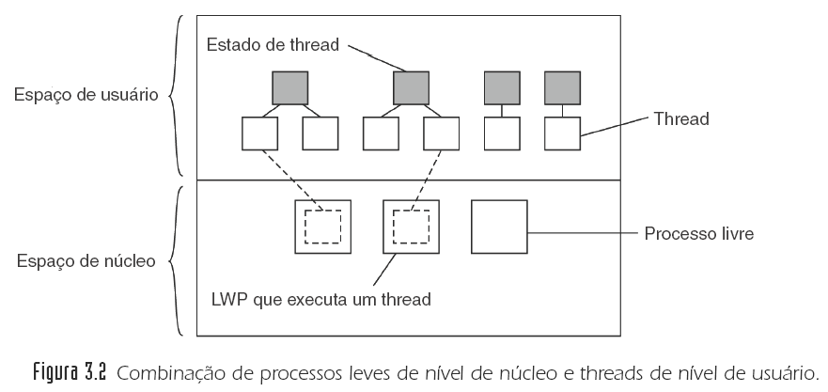
Uso de LWPs para implementação de threads

Slide 36
Threads em Java
Podem ser entendidas como lightweight processes
Todo processo Java possui, pelo menos, uma thread em execução
As threads compartilham os recursos (memória e arquivos abertos) do processo
Aumenta a eficiência, mas impõem cuidados durante o desenvolvimento

Slide 37
Definindo e Iniciando uma Thread
Em Java existem duas formas de implementar uma thread
Estender da classe Thread
Implementar a interface Runnable
Se o primeiro caso é utilizado, basta chamar o método start da thread para iniciar a execução
No segundo caso, é preciso instanciar a classe que implementa Runnable, passa-la como argumento do construtor de uma instância da classe Thread e, em seguida, chamar o método start desta última

Slide 38
Definindo e Iniciando uma Thread
public class HelloRunnable implements Runnable {
public void run() {
System.out.println("Hello from a thread!");
}
public static void main(String args[]) {
(new Thread(new HelloRunnable())).start();
}
}
public class HelloThread extends Thread {
public void run() {
System.out.println("Hello from a thread!");
}
public static void main(String args[]) {
(new HelloThread()).start();
}
}

Slide 39
Ciclo de Vida de uma Thread
start() faz com que a thread invoque seu próprio método run()
new Thread()
Created
start()
Alive
ou retorno de run()
stop()
stop()
Nota: O método isAlive() pode ser invocado para saber se a thread foi iniciada, mas não terminada. Uma vez terminada, ela não pode ser reiniciada.
Terminated

Slide 40
Ciclo de Vida de uma Thread
Alive
Running
sleep()
yield()
dispatch
start()
Runnable
Non-Runnable
ou retorno de run()
Nota: O método wait() torna a thread Non-Runnable e notify() a torna Runnable.
stop()

Slide 41
Principais Métodos
Método | Descrição
run() | Encapsula o código que irá executar de fato e precisa estar presente em toda thread
start() | Registra a thread no thread scheduler
yield() | Faz com que a thread corrente pause, possibilitando que outra thread seja despachada
sleep() | Faz com que a thread fique em estado de espera uma quantidade mínima de tempo, em milissegundos
stop() | Finaliza a thread (depreciado no Java)
interrupt() | Atribui à thread o estado de interrompível

Slide 42
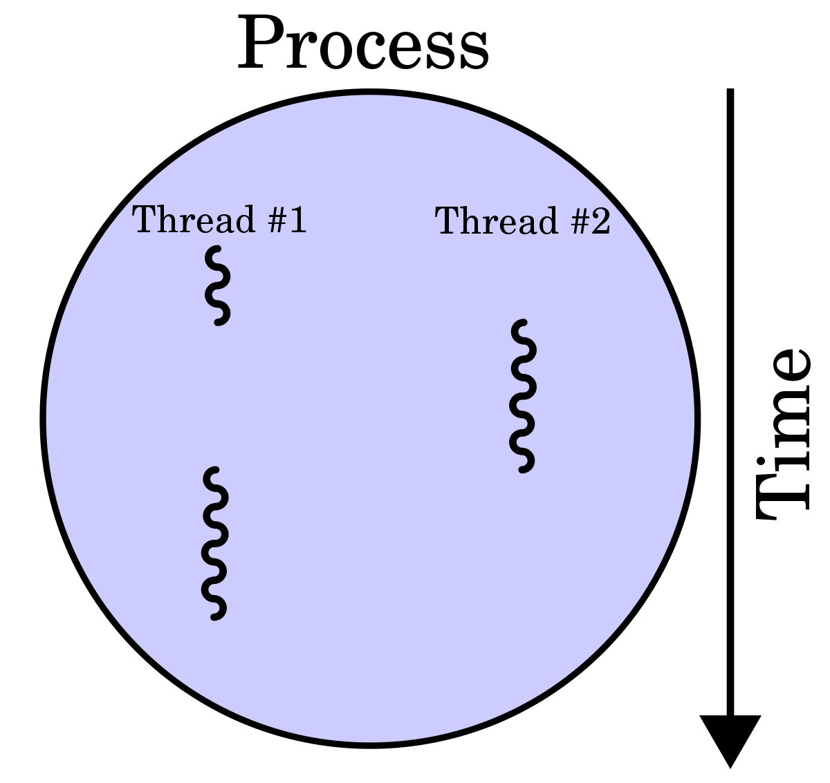
Interleaving de Threads
A ordem do processamento das instruções de duas ou mais threads que executam em paralelo não é determinístico!

Slide 43
Tarefa para entregar - 01
Crie uma classe Racer que possui um “while (true)” e imprime a frase “Racer i – imprimindo” onde i deve ser um parâmetro do seu construtor. Transforme esta classe em uma Thread usando uma das formas de criação e instaciação .
Crie uma classe Race que cria e executa10 racers (identificadores de 1 a 10).
Como se deu o comportamento dos prints?
Adiciona um tempo de espera (usando o método sleep) nos Racers, o que houve com comportamento do sistema?
Utilize o método setPriority para definir as condições de corrida. Houve mudanças na execução? Se sim, descreva-as.
Modifique a classe Racer para que ela imprima apenas 1000 vezes. Em seguida, modifique a classe Race para que os carros pares só iniciem suas corridas quando os ímpares terminarem. Use o método join para tal tarefa

Slide 44
Condições de Corrida
São situações onde duas ou mais threads estão acessando recursos compartilhados, e o resultado final do processamento depende de quem executa e quando executa
A região do código fonte do programa onde o acesso a recursos compartilhados é feito é denominada de Região Crítica
Como evitar?
Exclusão Mútua
Em Java isso é feito usando sincronização de processos (synchronized)

Slide 45
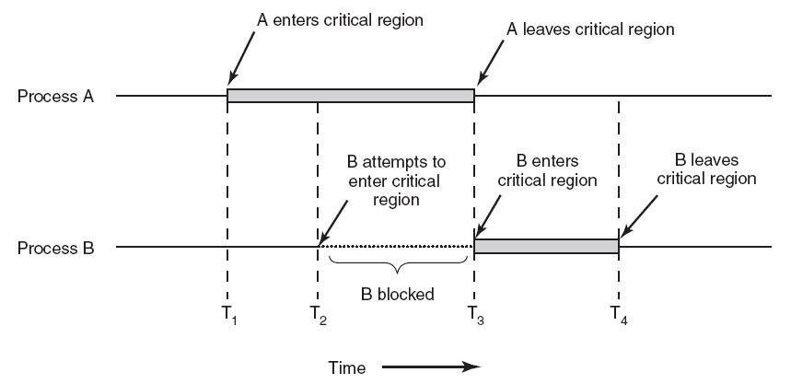
Exclusão Mútua

Slide 46
O Problema do Produtor/Consumidor
Produtor
w()
Buffer
r()
Consumidor
O problema consiste em garantir que o consumidor só leia quando houver dados para ler e que o produtor só escreva quando o buffer tiver espaço livre, i.e., depois que o consumidor tenha lido.

Slide 47

Tarefa II - Produtor/Consumidor em Java

Slide 48
Indo além....

Slide 49
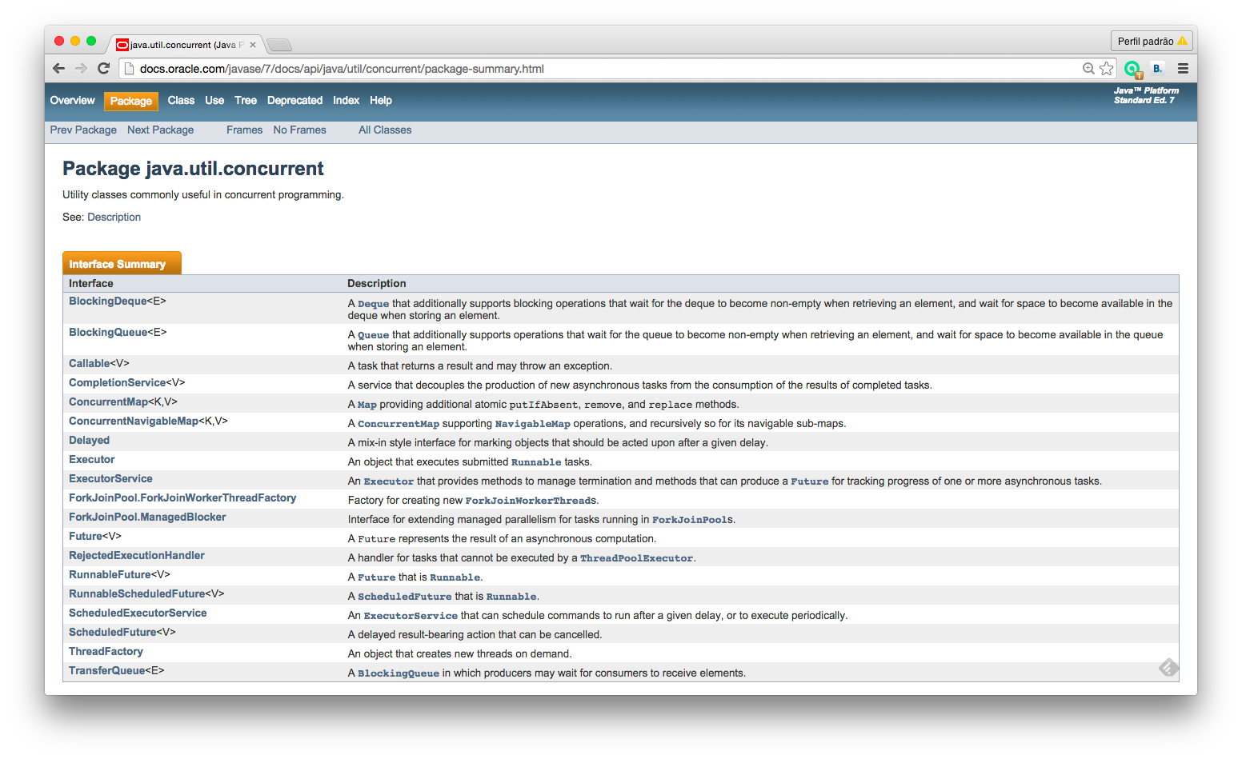
Pacote de Concorrência do Java

Slide 50
Classe Java Futures
Inspirado no Coroutines do Kotlin
Future: Classe que encapsula uma chamada feita em paralelo
Cancelar a execução de uma tarefa,
Descobrir se a execução já terminou com sucesso ou erro, entre outras operações;
FutureTask: É uma implementação da interface Future a ser executada numa chamada em paralelo.
Callable: Interface para a implementação de uma execução em paralelo.
Similar a interface Runnable
A Callable deve retornar um valor ao final da execução;
ExecutorService: Classe para o gerenciamento de execuções em paralelo
Cria um pool de threads, iniciando e cancelando as execuções.
Também é possível cancelar este, evitando assim a criação de novas tarefas.

Slide 51
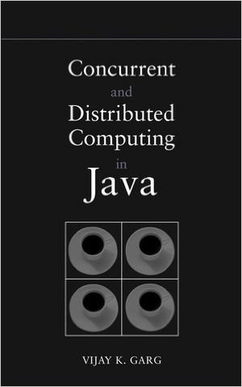
Recomendação de Livro
O livro aborda questões práticas de concorrência e distribuição usando Java.
Muita Thread e Socket!
Fonte: http://www.wiley.com/WileyCDA/WileyTitle/productCd-047143230X,miniSiteCd-IEEE2.html

Slide 52
Threads em Sistemas Distribuídos
Proporcionam um meio conveniente para permitir chamadas bloqueadoras de sistema sem bloquear o processo inteiro no qual o thread está executando;
Imagine um processo monothread: O que aconteceria com o processo quando a interrupção da placa de rede é feita para envio/recebimento de dados?

Slide 53
Clientes Multithread
Usados para ocultar latências de comunicação, separando threads de envio/recebimento de dados com threads de processamento da interface.
Torna possível recebimento de vários arquivos de uma página WEB ao mesmo tempo;
Torna possível acesso a vários servidores (redundantes), que servirão os dados independentemente, gerando maior velocidade.

Slide 54
Servidores Multithread
Além de simplificar o código do servidor, explora paralelismo para obter alto desempenho, mesmo em sistemas monoprocessadores;
Um thread despachante cria a divisão de vários threads com tarefas distintas, como ler disco, receber dados de socket, enviar dados para socket, atender N usuários simultaneamente;
O thread despachante atribui a requisição a um thread operário ocioso (bloqueado).
Servidores Monothread não poderiam atender a um segundo usuário enquanto lê disco!

Slide 55
Abordagem Cliente-Servidor com Thread
Thread 2 makes
requests to server
Receipt &
Input-output
Thread 1
queuing
generates
results
T1
Requests
N threads
Client
Server

Slide 56
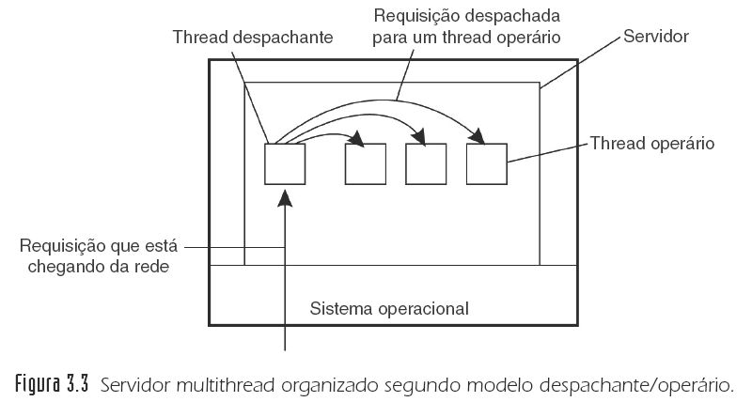
Servidores Multithread Modelo despachante/operário

Slide 57
Abordagem Cliente-Servidor com Thread

Slide 58
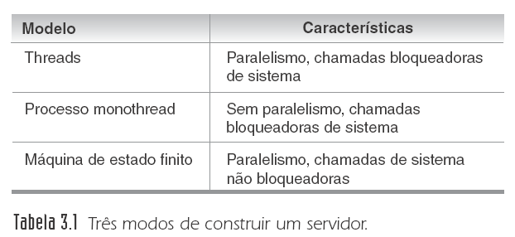
Servidores Multithread
Uma terceira alternativa seria usar uma máquina de estados finitos, que consiste em apenas um thread que usa chamadas não bloqueadoras como send e receive.

Slide 59

Dúvidas?

